Slide 1

Московский государственный университет имени М.В. Ломоносова Факультет вычислительной математики и кибернетики Кафедра суперкомпьютеров и квантовой информатики
Исследование влияния системы мониторинга производительности на выполнение коллективных MPI операций
Студент: Скрябин Глеб Денисович
Научный руководитель: Стефанов Константин Сергеевич
Москва 2022

Slide 2
Цель работы
Проверка исследований влияния системы мониторинга производительности суперкомпьютера Ломоносов-2 на сильно синхронизированные программы, содержащие коллективные MPI операций All-to-All и Barrier.
Повторные исследования в тестовом разделе суперкомпьютера Ломоносов-2

Slide 3
Проблематика
Система мониторинга производительности dimmon суперкомпьютера Ломоносов-2 создает шум. Стандартный сбора данных для агента этой системы производится с частотой 1 раз в секунду.
В исследовании рассматривается работа детектора, чувствительного к реальному шуму сиcтемы мониторинга при помощи программ, содержащих большое количество коллективных MPI операций All-to-All и Barrier.

Slide 4
Метод проверки и коллективные MPI операции
Для исследования используются программы, содержащие большое количество коллективных MPI операций All-to-All и Barrier. Такие программы моделируются с помощью детектора шума

Slide 5
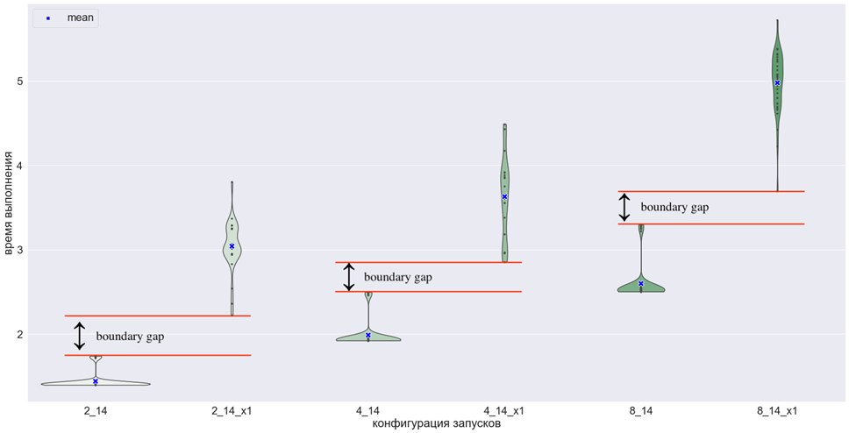
Критерий обнаружения шума системы мониторинга
Детектор обнаруживает шум системы мониторинга, если интервалы времени запусков детектора без и с шумом удалены друг от друга и не пересекаются.
Рис. 1: Пример обнаружения шума при использовании 2, 4 и 8 узлов

Slide 6
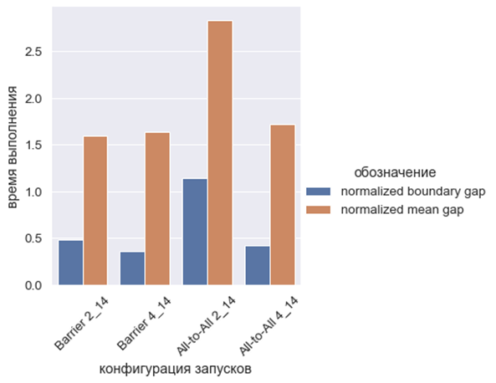
Влияние шума на детектор
На рисунке приведены результаты запусков детекторов с операцией All-to-All и Barrier на 2-х и 4-х узлах. Во всех случаях значение boundary gap положительное.

Slide 7
Влияние шума на детектор
Время работы детектора, работающего на тех же узлах, что и задача, увеличивается от шума агента системы dimmon.
Можно ли обнаружить систему мониторинга, если детектор запущен стандартно, когда, каждый процесс работает на отдельном ядре?

Slide 8
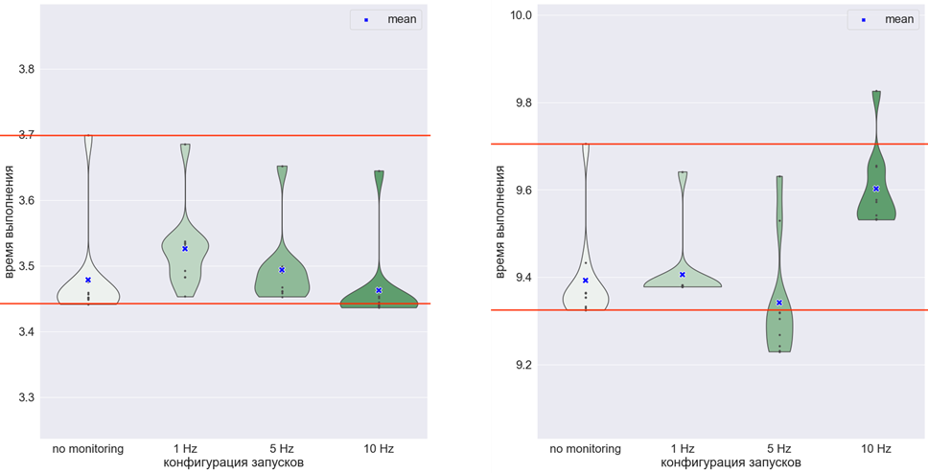
Результаты запусков детектора. All-to-All, 4 и 8 узлов соответственно.

Slide 9
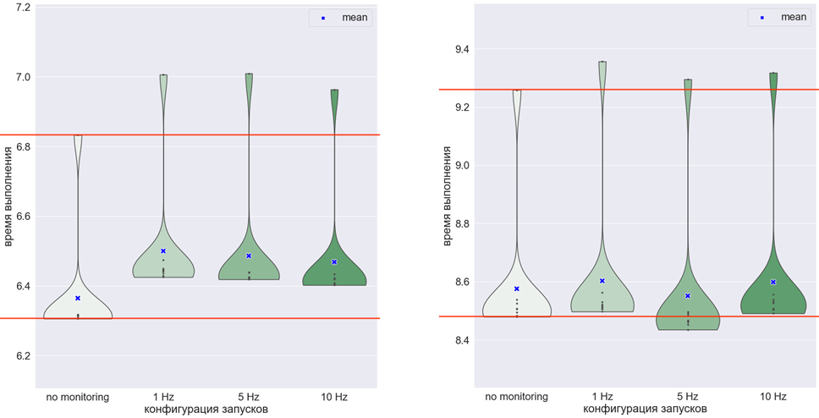
Результаты запусков детектора. Barrier, 4 и 8 узлов соответственно.

Slide 10
Влияние шума на детектор, привязка к ядрам
Три варианта работы детектора для проверки:
А - детектор работает без системы мониторинга, число процессов совпадает с числом физических ядер, каждый процесс работает на отдельном ядре;
B - детектор и мониторинг расположены на логических ядрах с разными номерами. Число процессов детектора совпадает с числом физических ядер;
С - агент привязан к логическому ядру, на котором выполняется детектор шума. Число процессов детектора совпадает с числом физических ядер.

Slide 11

Результаты запусков, случаи A, B и C

